Slide 1
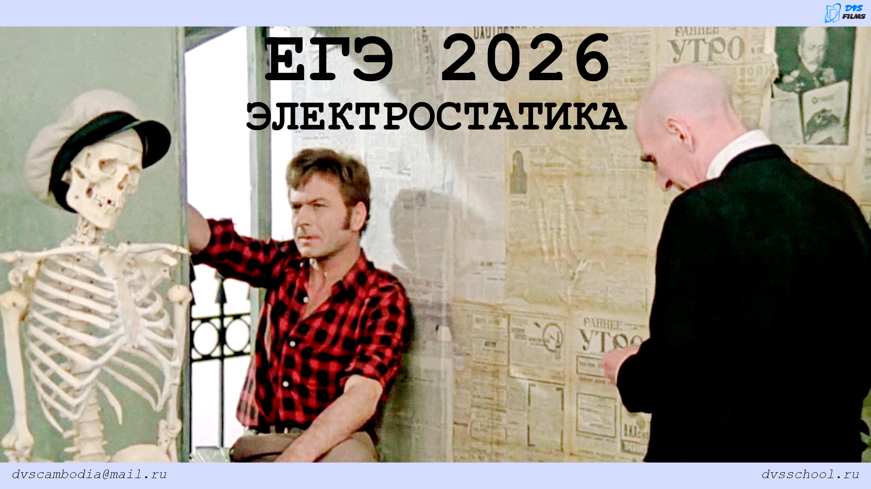

Slide 2

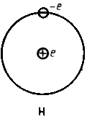
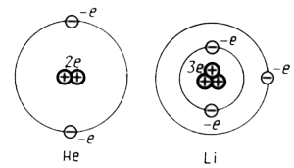
Строение атома
Атом — нейтральная частица. Он состоит из ядра и электронов. Число электронов равно числу протонов в ядре.
Электрон е — элементарная неделимая частица с отрицательным зарядом.
Заряд протона равен заряду электрона, но с противоположным знаком.
Тело всегда обладает массой, но заряд тела может быть равен 0.
Заряд тела « + »: не хватает е.
Заряд тела « —»: избыток е.

Slide 3
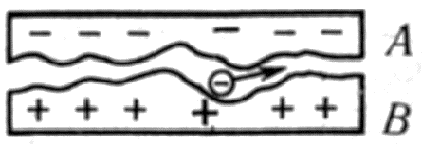
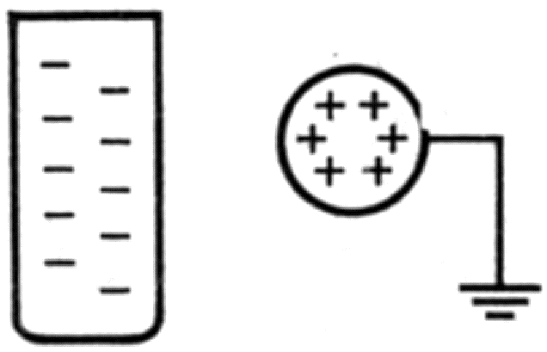
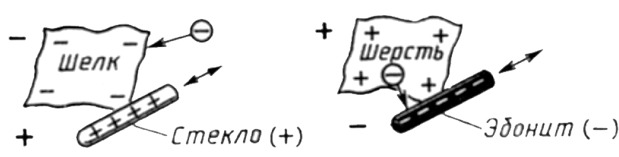
Электризация
Электризация через влияние
Появляется индуцированный заряд на теле, соединенном с землей
Электризация трением Электроны переходят от тела В к телу А.

Slide 4
Закон сохранения электрического заряда
В изолированной системе алгебраическая сумма зарядов всех тел остается постоянной:
q₁ + q₂ + q₃ + ... +q_{n} = const.
Выводы:
1. Электрические заряды существуют в двух видах.
2. Все электрические заряды кратны заряду е.
Алгебраическая сумма зарядов в изолированной системе постоянна.
Величина заряда не зависит от скорости движения частиц.

Slide 5
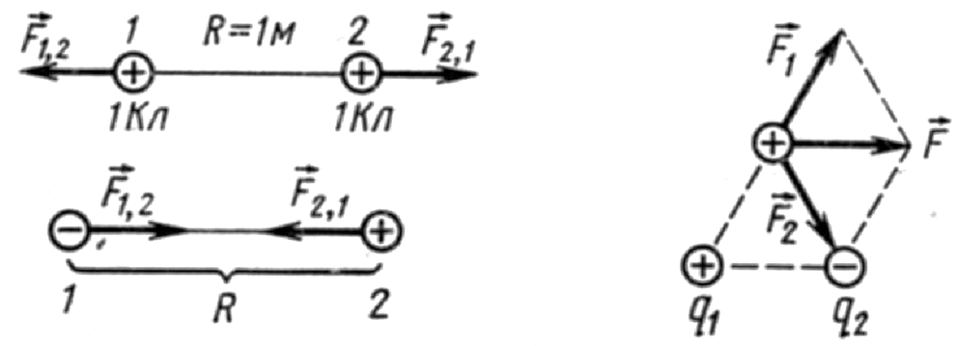

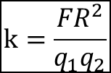



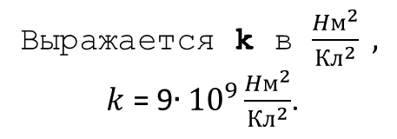
Закон Кулона
Единица заряда — кулон (1 Кл).
$$\vec{F}=k\frac{\left|q_{1}\right|\left|q_{2}\right|}{R^{2}}$$
$$k=\frac{{FR}^{2}}{q_{1}q_{2}}$$
Выражается k в $\frac{Hм^{2}}{Кл^{2}} ,$
$k$ = 9$∙{10}^{9}\frac{Hм^{2}}{Кл^{2}}$.
Электрическая постоянная (ε_{о})
$ε_{0}$ = 8,85$∙{10}^{−12}\frac{Кл}{Н∙м^{2}}$ .
$k=\frac{1}{4πε_{0}}$ ,
$$F=\frac{\left|q_{1}\right|\left|q_{2}\right|}{4πε_{0}R^{2}}$$
Эта запись закона Кулона в СИ для вакуума.

Slide 6
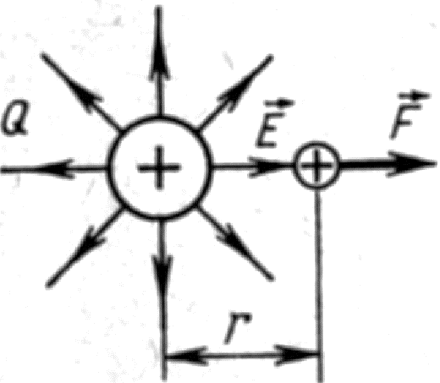
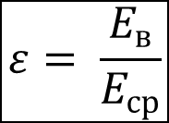
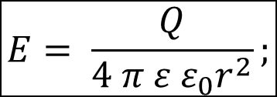
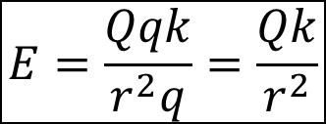
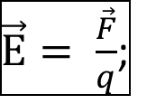
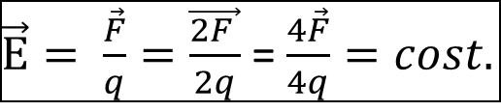
Электрическое поле
$\vec{Е}= \frac{\vec{F}}{q}$;
$$E=\frac{Qqk}{r^{2}q}=\frac{Qk}{r^{2}}$$
где Q — заряд, создающий электрическое поле;
$$E= \frac{Q}{4 π ε ε_{0}r^{2}};$$
$$ε= \frac{E_{в}}{E_{ср}}$$
$ε$ — диэлектрическая проницаемость вещества;
$\vec{Е}= \frac{\vec{F}}{q}=\frac{\vec{2F }}{2q}$ = $\frac{4\vec{F}}{4q}=cost.$
Где q — пробный заряд.
Единицы напряженности
Выражается E в Н/Кл.

Slide 7
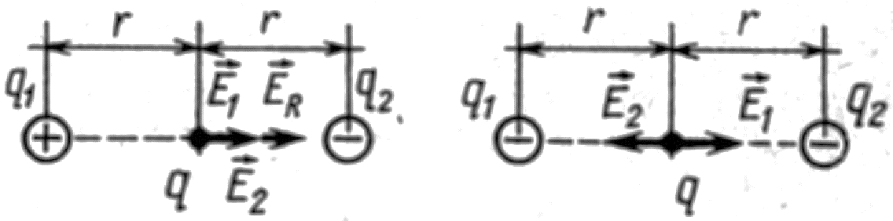
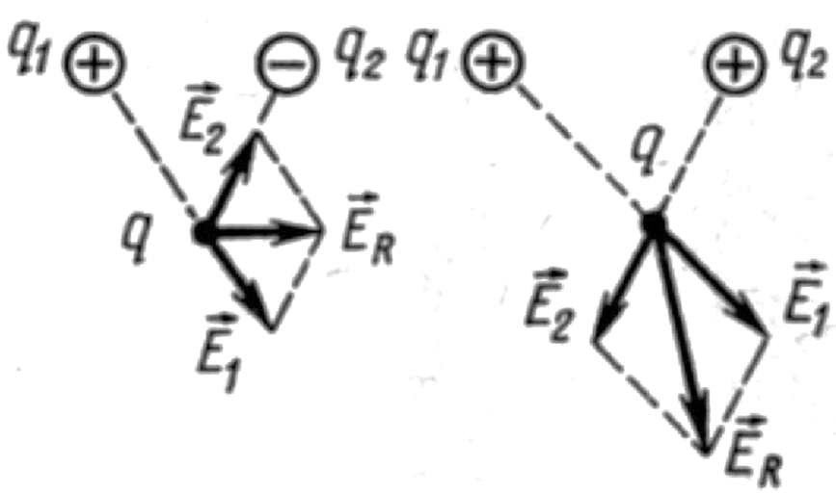
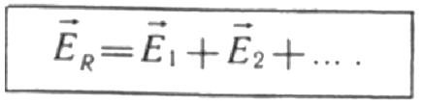
Принцип суперпозиции полей
Заряд q пробный. Внесен в поле, созданное зарядами q₁ и q₂.

Slide 8
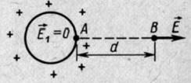
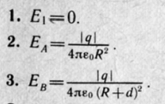
Напряженность поля,
созданного заряженным металлическим шаром

Slide 9
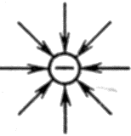
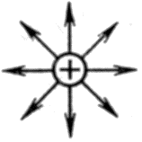
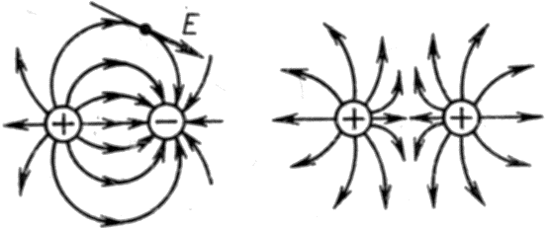
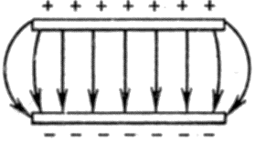
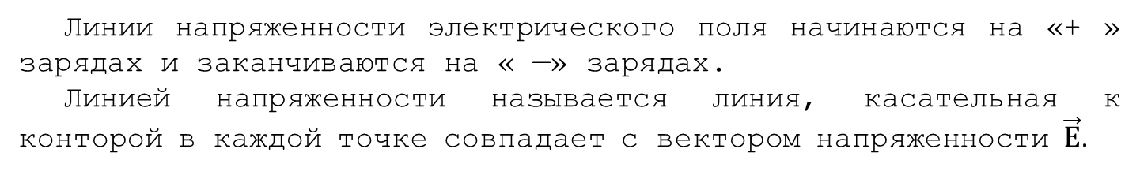
Графическое изображение электрических полей
Линии напряженности уединенного отрицательно заряженного шарика.
Линии напряженности уединенного пoложительно заряженного шарика.
Неоднородное поде
Однородное поле
Линии напряженности электрического поля начинаются на «+ » зарядах и заканчиваются на « —» зарядах.
Линией напряженности называется линия, касательная к конторой в каждой точке совпадает с вектором напряженности $\vec{Е}$.

Slide 10
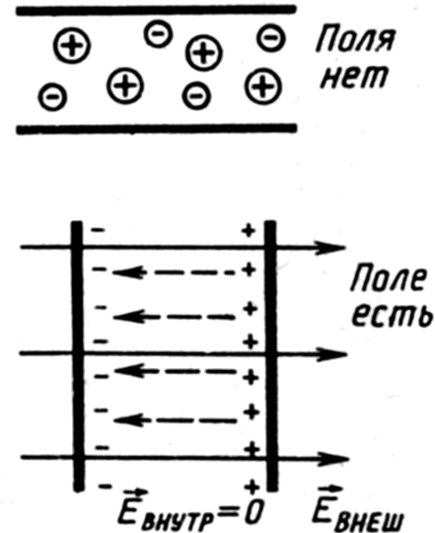
Проводники в электростатическом поле
1.Свободные электроны совершают тепловые движения.
2.Электростатическое поле внутри проводника равно 0, так как Е_{внутр} и Е_{внешн} равны по модулю, но противоположно направлены.

Slide 11
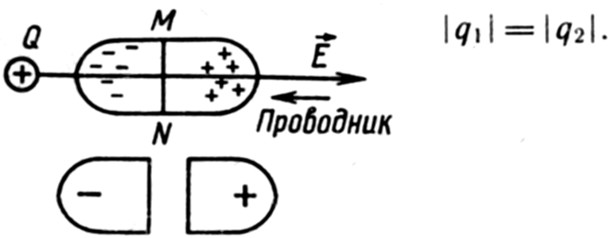
Электростатическая индукция
Если разделить пластину пополам вдоль линии MN, то обе половины окажутся заряженными разноименными зарядами:

Slide 12


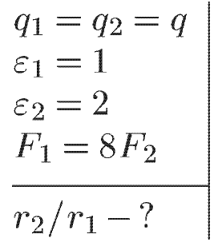
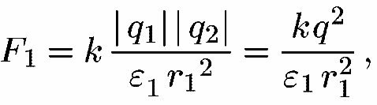
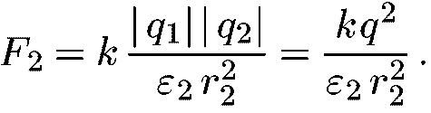
Примеры решения задач
1. Как надо изменить расстояние между двумя одинаковыми точечными зарядами, чтобы при помещении их из воздуха в масло с относительной диэлектрической проницаемостью 2 сила взаимодействия уменьшилась в 8 раз?
Дано:
Решение:
Сила взаимодействия точечных зарядов в воздухе определяется формулой:
а в масле:

Slide 13




Так как по условию F₁ = 8F₂, то можно записать
Произведя сокращения, получаем:
Отсюда:
Ответ: Расстояние между зарядами надо увеличить в 2 раза.

Slide 14
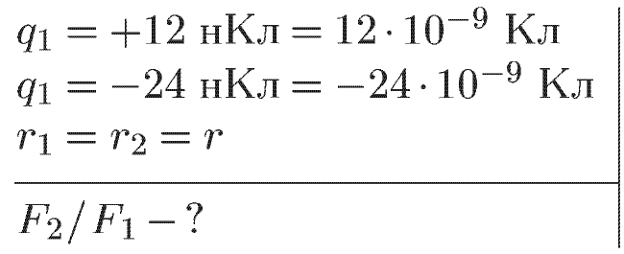

2. Как изменится сила взаимодействия двух одинаковых маленьких шариков с зарядами +12 нКл и —24 нКл, если их привести в соприкосновение, а затем развести на прежнее расстояние?
Дано:
Решение:
Сила взаимодействия шариков до соприкосновения равна:
В соответствии с законом сохранения заряда, их общий заряд до соприкосновения равен сумме их зарядов после соприкосновения:

Slide 15




q — заряд каждого из шариков после их контакта. Отсюда
Сила взаимодействия шариков после соприкосновения равна
Найдем, как изменится сила взаимодействия шариков:
Ответ: Сила взаимодействия заряженных шариков после соприкосновения уменьшится в 8 раз.

Slide 16
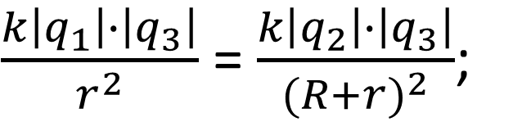
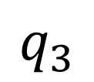
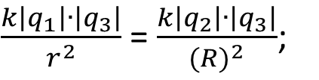
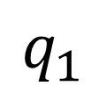




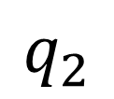
Взаимодействие зарядов
(равновесие зарядов на одной прямой)
$$q_{1}$$
$$q_{3}$$
$$q_{2}$$
F₁
F₂
r
R
$$F_{1}= F_{2}$$
$\frac{k\left|q_{1}\right|∙\left|q_{3}\right|}{r^{2}}$ = $\frac{k\left|q_{2}\right|∙\left|q_{3}\right|}{(R)^{2}}$;
$$q_{3}$$
$$q_{1}$$
$$q_{2}$$
F₁
F₂
r
R

Slide 17




$$q_{1}$$
$$q_{2}$$
40 нКл
F₁
F₂
40 нКл
$$q_{3}$$
$$q_{4}$$
F₃
F₄
40 нКл
40 нКл

Slide 18



$$q_{1}$$
40 нКл
40 нКл
$$q_{2}$$
F₁
$$q_{2}$$
F₁
F₂
F₂
40 нКл
-10 нКл

Slide 19
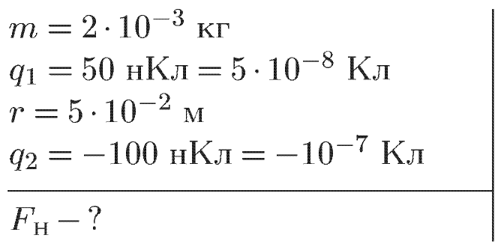
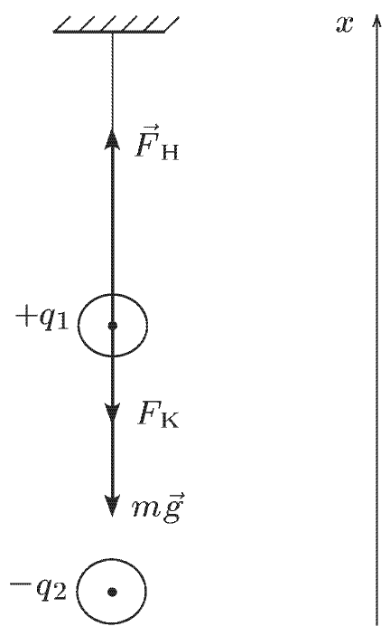

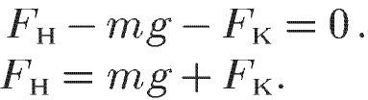
3. Шарик массой 2 г, имеющий заряд 50 нКл, подвешен в воздухе на тонкой изолирующей нити. Определите натяжение нити, если снизу на расстоянии 5 см расположен заряд —100 нКл.
Дано:
Решение:
Запишем первый закон Ньютона:
В проекциях на ось х:
$$F_{н}=mg+k\frac{\left|q_{1}\right|∙\left|q_{2}\right|}{r^{2}}=2∙{10}^{−3}∙10+9∙{10}^{9}∙\frac{5∙{10}^{−8}∙{10}^{−7}}{25∙{10}^{−4}}=3,8∙{10}^{−2}Н.$$

Slide 20
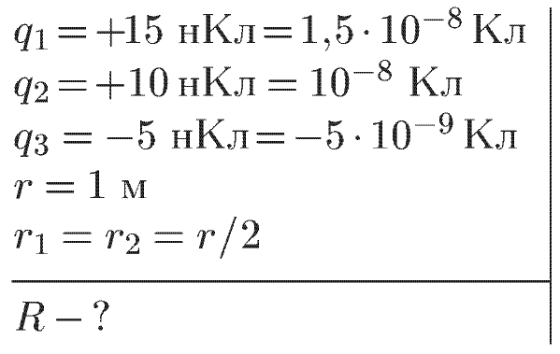
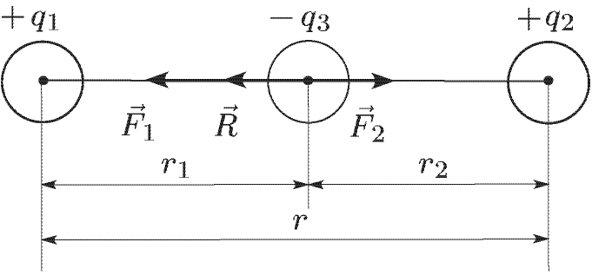
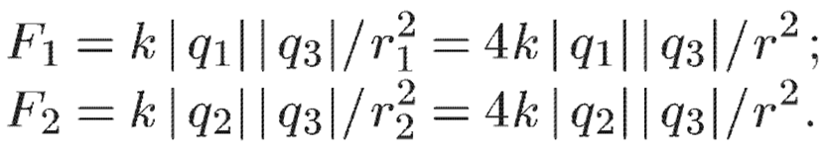
4. Между двумя точечными зарядами +15 нКл и +10 нКл помещен третий заряд —5 нКл. Расстояние между первым и вторым зарядом равно 1 м, а третий заряд помещен на прямой, соединяющей их, на равном расстоянии от них. Найдите силу, действующую на третий заряд.
Дано:
Решение:

Slide 21




Slide 22
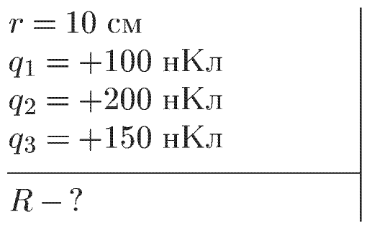
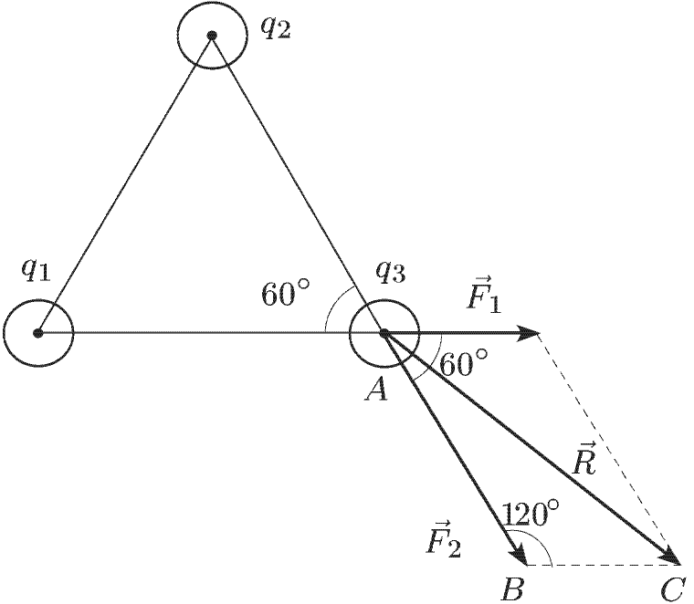




5. В вершинах равностороннего треугольника со стороной 10 см расположены заряды q₁= +100 нКл, q₂ = +200 нКл и q_{з} = +150 нКл. Найдите силу, действующую на третий заряд.
Дано:
Решение:

Slide 23






Slide 24


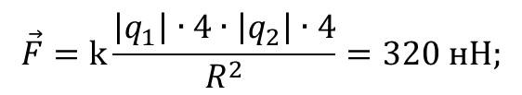
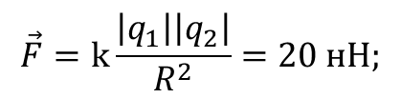
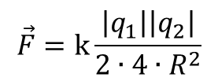
6. Два неподвижных точечных заряда действуют друг на друга с силами, модуль которых равен F. Во сколько раз уменьшится модуль этих сил, если один заряд уменьшить в 2 раза и расстояние между зарядами увеличить в 2 раза?
$$\vec{F}=k\frac{\left|q_{1}\right|\left|q_{2}\right|}{{2∙4∙R}^{2}}$$
8
Ответ: в______ раз(а).
7. Силы электростатического взаимодействия между двумя точечными неподвижными заряженными телами равны по модулю 20 нН. Каким станет модуль этих сил, если заряд каждого из тел увеличить в 4 раза?
$$\vec{F}=k\frac{\left|q_{1}\right|\left|q_{2}\right|}{R^{2}}=20 нН;$$
$$\vec{F}=k\frac{\left|q_{1}\right|∙4∙\left|q_{2}\right|∙4}{R^{2}}=320 нН;$$
320
Ответ:________нН.

Slide 25

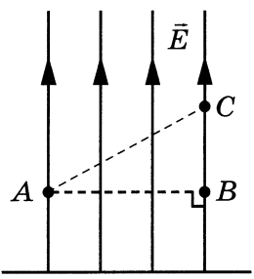
8. На рисунке изображены линии напряжённости однородного электростатического поля, созданного равномерно заряженной протяжённой горизонтальной пластиной.
Выберите все верные утверждения относительно ситуации, показанной на рисунке.
1)Работа электростатического поля по перемещению точечного положительного заряда из точки А в точку В положительна.
2)Если в точку В поместить точечный отрицательный заряд, то на него со стороны пластины будет действовать сила, направленная вертикально вверх.
3)Напряжённость электростатического поля в точке А меньше, чем в точке С.
4)Потенциал электростатического поля в точке В выше, чем в точке С.
5)Заряд пластины положительный.

Slide 26

1)Работа электростатического поля по перемещению точечного положительного заряда из точки А в точку В положительна.
$$A=F∙S∙cosα; cosα=0⇒A=0.$$
2) Если в точку В поместить точечный отрицательный заряд, то на него со стороны пластины будет действовать сила, направленная вертикально вверх.
3)Напряжённость электростатического поля в точке А меньше, чем в точке С.
По условию поле однородно.

Slide 27



4)Потенциал электростатического поля в точке В выше, чем в точке С.
$$φ=Ed;$$
5)Заряд пластины положительный.

Slide 28


9.Незаряженное металлическое тело, продольное сечение которого показано на рисунке, поместили в однородное электрическое поле напряжённостью $\vec{E}$. Из приведённого ниже списка выберите все верные утверждения, описывающие результаты воздействия этого поля на металлическое тело.
1)Потенциалы в точках А и С равны.
2)В точке А индуцируется положительный заряд.
3)Напряжённость электрического поля в точке D не равна нулю.
4)В точке D индуцируется отрицательный заряд.
5)Концентрация свободных электронов в точке В наибольшая.

Slide 29



9.Конденсатор подсоединили к источнику тока, и он стал заряжаться. Как меняются в процессе зарядки конденсатора электроёмкость конденсатора и энергия электрического поля конденсатора?
Для каждой величины определите соответствующий характер изменения:
1) увеличивается 2) уменьшается 3) не изменяется
Запишите в таблицу выбранные цифры для каждой физической величины. Цифры в ответе могут повторяться.
$C=\frac{q}{U}=\frac{2q}{2U}$;
Электроёмкость конденсатора | Энергия электрического поля конденсатора
3 | 1
$$W=\frac{q^{2}}{2C};$$

Slide 30

10. Маленький незаряженный шарик, подвешенный на непроводящей нити, помещён над горизонтальной диэлектрической пластиной, равномерно заряженной отрицательным зарядом. Размеры пластины во много раз превышают длину нити. Опираясь на законы механики и электродинамики, объясните, как изменится циклическая частота малых свободных колебаний шарика, если ему сообщить положительный заряд.

Slide 31




1. Колеблющийся шарик на нити можно считать математическим маятником. Первоначально, когда шарик не заряжен, электрическое поле пластины не оказывает влияния на колебательное движение, колебания происходят только за счёт периодически изменяющейся касательной составляющей силы тяжести. Поэтому циклическая частота свободных колебаний зависит только от длины нити L и ускорения свободного падения g:
$$ω_{1}=\sqrt{\frac{g}{L}};$$
- - - - - - - - - - - - - - -

Slide 32

2. Протяжённая равномерно заряженная пластина создаёт однородное электрическое поле с напряжённостью $\vec{E}$. Если шарику сообщить положительный заряд, то со стороны электрического поля пластины на него начнёт действовать постоянная сила Кулона, равная по модулю F_{K} = Eq и направленная вертикально вниз (см. рисунок).
- - - - - - - - - - - - - - -

Slide 33

3. В этом случае равнодействующая сил тяжести и Кулона, которая определяет циклическую частоту свободных колебаний маятника, равна по модулю mg + qE > mg. Сила, возвращающая шарик в положение равновесия (касательная к траектории движения составляющая силы mg + qE), увеличится, шарик будет быстрее возвращаться к положению равновесия, а значит, циклическая частота свободных колебаний маятника увеличится:
$$ω_{2}=\sqrt{\frac{a}{L}}=\sqrt{\frac{g+{Eq}/m}{L}}, т.е. ω_{2}>ω_{1}.$$
- - - - - - - - - - - - - - -

Slide 34


10. В левой половине незаряженного металлического шара располагается крупная шарообразная полость, заполненная воздухом. Шар находится в воздухе вдали от других предметов. В центр полости помещён отрицательный точечный заряд q < 0 (см. рисунок). Нарисуйте картину линий напряжённости электростатического поля внутри полости, внутри проводника и снаружи шара. Если поле отсутствует, напишите в данной области: $\vec{E}$= 0. Если поле отлично от нуля, нарисуйте картину поля в данной области, используя восемь линий напряжённости. Ответ поясните, указав, какие физические закономерности Вы использовали для объяснения.

Slide 35


Slide 36




11. Пластины большого по размерам плоского конденсатора расположены горизонтально на расстоянии d = 2 см друг от друга. Напряжение на пластинах конденсатора 10 кВ. В пространстве между пластинами падает капля жидкости. Заряд капли q = -8•10⁻¹¹ Кл. При каком значении массы капли её скорость будет постоянной? Влиянием воздуха на движение капли пренебречь.
mg = qE;
$$m=\frac{\left|q\right|U}{gd}=\frac{8∙{10}^{−11}∙{10}^{4}}{10∙0,02}=4∙{10}^{−6}=4мг.$$
$$E=\frac{U}{d};$$

